Slide 1

환 경 경 제 학
Lecture - 1
전 승 호

Slide 2
수업개요
수업 운영 방식
강의 중심의 수업
수업 중 언제든지 어떤 주제도 질문 가능
취식 가능 (냄새만 심하게 안나면)
성적 평가 방법: 상대평가
출석: 10%, 중간고사: 45%, 기말고사 45%
문제풀이 (OX, 객관식, 주관식 포함)
개별 면담
703호 노크해서 내가 자리에 있으면 언제든지 환영
미리 이메일 통해서 약속 잡는 것도 환영
면담내용은 어떤 내용도 환영

Slide 3

개 요

Slide 4
실증경제학 vs. 규범경제학
실증경제학
경제현상을 설명하고, 예측 분석하는 학문. 가치판단 없이 원인과 결과를 규명.
예시: 탄소세가 10,000원/tCO₂ 되면, 온실가스는 얼만큼 감축될까?
규범경제학
경제정책이나 상황에 대해 무엇이 바람직한지 논의하는 학문. 가치 판단을 통해 정책방향을 제시.
예시: 탄소세를 얼마나 높여야 하는가?
실증 -> 규범: 실증적 결과가 있어야, 가치판단을 통해 건설적인 토론이 가능
우리 수업에서는
우리 수업에서는 실증경제학의 범위 내에서 환경경제학을 배울 예정.

Slide 5
환경 경제학?
미시 경제학
경제주체가 어떤 동기를 가지고 어떻게 생산행위나 소비행위와 같은 경제적인 의사결정을 하는지 연구하는 학문
거시 경제학
국민총생산액, 성장률, 실업률, 이자율 등 국가 경제의 거시적인 변수들이 형성되고 움직이는 관계를 연구하는 학문
환경 경제학
자연환경 혹은 환경자원을 어떤 방식으로 개발하고 관리할지의 문제를 경제학적인 원리를 적용하여 연구하는 학문
  경제주체가 자연환경에 어떤 식으로 영향을 줄까?
  인간의 소비 욕구 충족과 자연생태계 보존이 조화를 이루기 위해 정부 정책이나 경제제도가 어떻게 형성되야 할까?

Slide 6



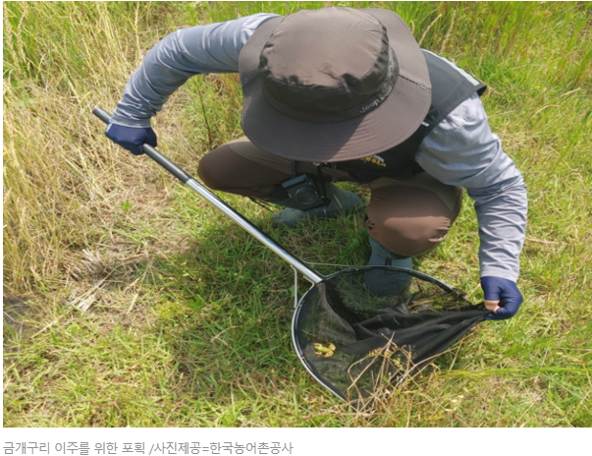
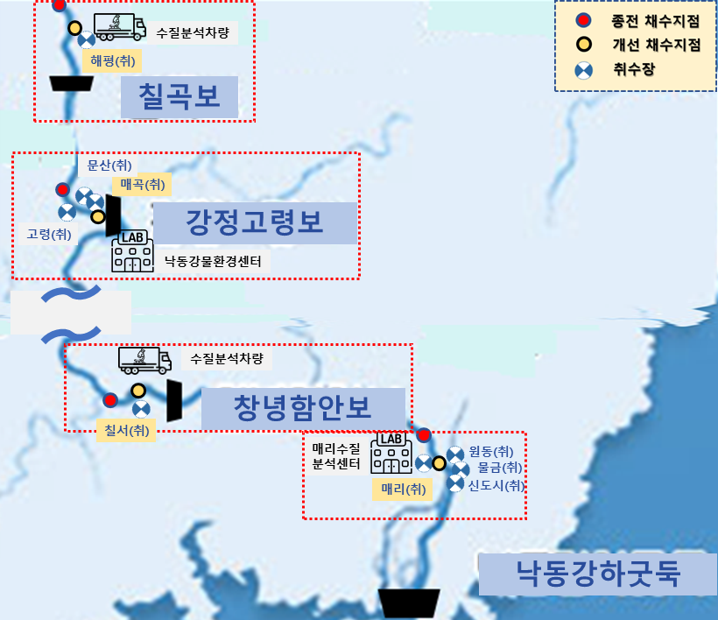
환경경제학에서 다루는 여러가지 주제들
https://www.hkbs.co.kr/news/articleView.html?idxno=804644
https://www.hkbs.co.kr/news/articleView.html?idxno=804038

Slide 7


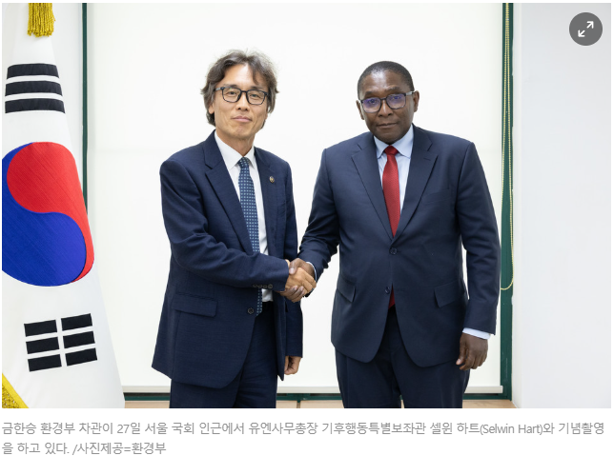
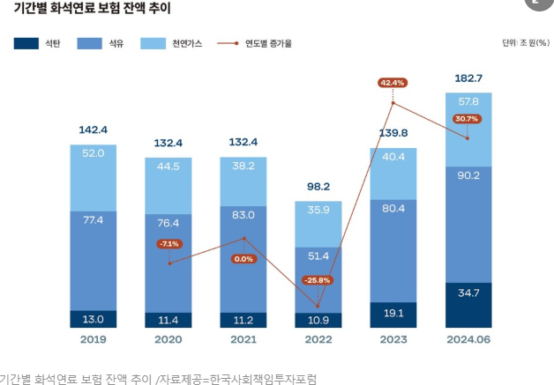
환경경제학에서 다루는 여러가지 주제들
https://www.hkbs.co.kr/news/articleView.html?idxno=804655
https://www.hkbs.co.kr/news/articleView.html?idxno=804652

Slide 8
생활 속의 환경경제
쓰레기 종량제
1995년 이전에는 건물면적 혹은 재산세 납부액에 비례하여 쓰레기 수거료를 납부하는 방식.
  쓰레기 배출량을 줄여야할 경제적 유인이 없음.
1995년 이후로 쓰레기 종량제 도입. 일반쓰레기를 배출할 때에는 종량제 봉투를 사용하는 방식
  쓰레기 배출량과 처리비용 (종량제봉투 구매비용)이 비례하므로, 쓰레기를 줄여야 하는 경제적 유인이 존재.
생산자 책임 재활용제도
제품 생산자나 포장재를 이용한 제품의 생산자에게 그 제품이나 포장재의 폐기물에 대하여 일정량의 재활용의무를 부여하여 재활용하게 하고, 이를 이행하지 않을 경우 재활용에 소요되는 비용 이상의 재활용 부과금을 생산자에게 부과하는 제도
혼잡통행료
자동차 운행의 증가는 도로 혼잡도를 높여 통행자의 시간 손실, 연료 소비를 증가시킴.

Slide 9
환경경제학의 주요 주제
시장실패와 외부효과
(공공재) 환경경제학에서 다루는 재화 및 서비스는 공공재의 성격이 강함.
  소유권이 존재하지 않거나, 개인이 아닌 집단에게 소유권이 부여된 환경자원이 많음
(외부효과) 경제주체의 행위가 제 3자에게 의도치 않은 이익이나 손해를 주지만, 그 효과가 시장 가격에 반영되지 않음.
  양봉업자가 키우는 벌들이 인근 과수원에 가서 꽃가루를 옮기며 꽃을 수분 시킴. 이는 과수원 과일 생산량을 늘림.
  공장에서 하천에 오염수를 방류해 하류 어업 종사자들이 피해를 입는 경우
환경정책의 수립과 집행
환경재 이용을 시장기능에 자율적으로 맡기면 환경피해가 커질 우려가 있음.
효율적인 환경재 이용을 위해 경제적 유인을 어떻게 사용할 수 있을지 검토가 필요.
  오염물질에 대해 배출부과금을 부과
  오염물질 배출량 한도를 부여

Slide 10
환경경제학의 주요 주제
환경정책의 비용 편익 분석
환경정책을 실행할 때 소요되는 비용과 발생하는 편익을 계산하여 정책입안에 기초자료로 활용
  환경재는 시장에서 거래되는 일반 시장재와 달리 가격이 존재하지 않아 어려운 부분이 있음
경제발전과 환경보존
한때 경제발전과 환경보존은 서로 대립하는 문제라 인식되었으나, 경제가 발달한 선진국보다는 저개발국의 환경문제가 더욱 심각하다는 사실이 밝혀짐

Slide 11
경제와 자연환경

Slide 12
경제와 환경의 상호관련성
물질균형접근법 (Kneese et al., 1970)
가장 일차적으로는 가계가 자연으로부터의 서비스를 직접적으로 소비
  아름다운 자연경관으로부터의 즐거움, 깨끗한 공기
또한 가계는 지구의 천연자원으로부터 다양한 물질과 에너지를 추출하여 생산요소시장에 공급
  농부가 식품회사와 노동과 토지를 제공
기업은 생산요소시장에서 생산요소를 구매하여 최종생산물의 원료로 사용하고, 최종 산출물을 산출물 시장에 공급
  식품회사는 노동과 토지를 활용하여 밀가루를 생산하고, 밀가루는 다시 가계에 공급
경제 행위 결과로 발생하여 자연으로 배출되는 폐기물이 발생
  자연의 흡수 기능에 의해 흡수되거나 (예: 음식물 쓰레기 퇴비화), 오염물질의 형태로 자연에 잔류 (예: 온실가스)
(자원의 종류) 자연이 공급해주는 자원은 두 종류로 구분할 수 있음
  재생가능자원: 동·식물, 태양에너지, 풍력에너지
  재생불가능자원: 석유, 석탄, 금속

Slide 13
열역학 법칙
열역학 제 1법칙: 에너지 보존의 법칙
에너지는 형태를 바꿀 수 있지만, 총량은 변하지 않는다.
  자연으로부터 추출된 물질이나 에너지는 재활용이나 재사용을 통해 잠시 지체될 수 있지만 궁극적으로는 동일한 양의 폐기물로 전환되어 자연으로 환원
열역학 제 2법칙: 엔트로피 증가의 법칙
엔트로피는 항상 증가하거나 유지 된다. 열은 고온에서 저온으로 흐름.
  뜨거운 커피는 저절로 식지만, 찬 커피는 저절로 뜨거워지지 않는다.

Slide 14
환경오염 관련 기초 용어
환경질 (environmental quality)
자연환경의 질적 상태를 표현. 오염도, 자연경관 등을 포함하는 매우 넓은 개념
폐기물 (residuals)
산출물의 생산 혹은 소비 과정을 거치고 남은 물질. (산업폐기물: 생산과정에서 남은 물질, 생활폐기물: 소비과정에서 남은 물질)
오염물질 (pollutant)
자연으로 배출되면 환경질을 떨어뜨리는 물질이나 에너지
오염물질 배출량 (emission)
폐기물 중 자연으로 배출된 오염물질의 양
오염원 (sources)
오염물질이 배출되는 장소 (예: 공장, 자동차, 쓰레기 매립장)
오염피해 (damages)
환경오염이 사람과 생태계에 미치는 부정적인 영향 (사람의 건강 악화, 동식물 멸종)
환경매체 (environmental medium)
자연환경을 구성하는 요소 (예: 토지, 물, 대기)

Slide 15
오염물질의 종류
축적성 오염물질과 비축적성 오염물질
자연으로 배출된 후 오랫동안 머물면서 축적 되는지 아니면 소멸되는지에 따라 분류
  축적성 오염물질: 이산화탄소, 메탄, 납, 중금속
  비축적성 오염물질: 소음, 악취, 빛 공해
생태계의 조절능력
자연은 어느 정도의 오염물질을 흡수하여 분해하는 능력을 갖고 있음
생태계의 조절 능력을 벗어나 오염물질이 배출 되는 경우 자연에 오염물질이 축적 됨
  탄소배출양이 탄소흡수량을 초과하여 지속된 결과 기후변화가 초래 됨
  탄소배출양과 탄소흡수량이 같아지는 상황을 탄소중립
생태계 서비스
인간이 생태계 기능으로부터
직접 또는 간접적으로 얻는 혜택
생태계 서비스는 4가지 유형으로 분류
공급서비스 (provisioning): 식량, 식수, 에너지 등을 공급
조절서비스 (regulating]: 대기, 토양, 기후, 재해 등을 조절
문화서비스 [cultural]: 교육, 레저, 관광, 휴양 등을 제공
지지서비스 [supporting]: 생물 다양성, 경작지 형성 등을 지지
참고자료: http://evis.kei.re.kr/

Slide 16
오염물질의 종류
국지적, 지역적, 월경 오염물질
(국지적) 특정지역의 근처에만 영향을 주는 오염물질.
  자동차, 난방 보일러에서 나오는 일산화탄소(CO)가 근처에서만 높은 농도를 보임
(지역적) 도시권·광역권역에 영향을 주는 오염물질
  산성비는 SO₂와 NOx 같은 물질이 주요 원인이며, 수백 km 이상을 이동.
  서울에서 주행하는 차량이 내뿜는 오염물질로 인해 대전에 산성비가 내리는 경우
(월경) 국경을 넘어 다른 나라에도 영향을 주는 오염물질
  황사가 몽골의 고비사막에서 발생하여 한국과 일본에 까지 영향을 주는 경우
  온실가스는 지구 전체에 기후변화를 일으키고 있음

Slide 17
오염물질의 종류
지상 오염물질과 전 지구적 오염물질
(지상) 지표면에 축적되어 환경을 파괴하는 오염물질
(전 지구적) 대기권에 축적되어 지구 전체의 환경을 파괴하는 오염물질
점원 (point source) 오염물질과 비점원 (nonpoint source) 오염물질
(점원 오염물질) 하나의 지점을 통해 오염물질이 배출되는 경우
  공장 굴뚝에서 나오는 대기오염물질
  발전소에서 냉각수 배출
(비점원 오염물질) 넓은 지역에서 오염물질이 배출되는 경우
  농경지에서 빗물에 씻겨 내려가는 질소, 인 (비료와 농약의 성분)
  산림에서의 토사 유출
연속적 오염과 간헐적 오염
(연속적) 꾸준하게 오염물질이 배출되는 경우 (발전소 가동, 자동차 통행)
(간헐적) 불규칙하게 간헐적으로 오염물질이 배출되는 경우 (사고로 인한 방사능 유출, 유조선 사고)

Slide 18
Thank you

